Slide 1
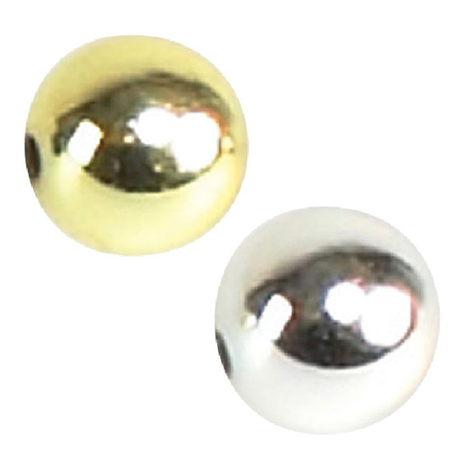
【提案書】
12mm抽選球
特徴
ガラポン抽選器専用アイテムの12mmの金色・銀色の抽選球になります。他の球と違い輝いていてすぐに特別な賞が当たったと分りやすいアイテムとなっています。1球からご注文できます！
納期
納期スペース
仕様
サイズ：直径12mm
付属品：※ガラポン抽選機(300/500/1000/2500球用)と同時にお申込みください。備 考：金、銀
お見積
お見積りスペース

